Slide 2
শিক্ষক পরিচিতি
মোঃ শাহাদাত হোসাইন
সহকারি শিক্ষক
রাজারগাঁও ফাজিল মাদ্রাসা
মোবাইল - ০১৭৫৩৮১৩২১৭
শ্রেণী পরিচিতি
শ্রেণী – অষ্টম
বিষয় – শারীরিক শিক্ষা
সময় – ৫০ মিনিট
পাঠদানের বিষয় – জীবনের জন্য খেলাধুলা

Slide 3
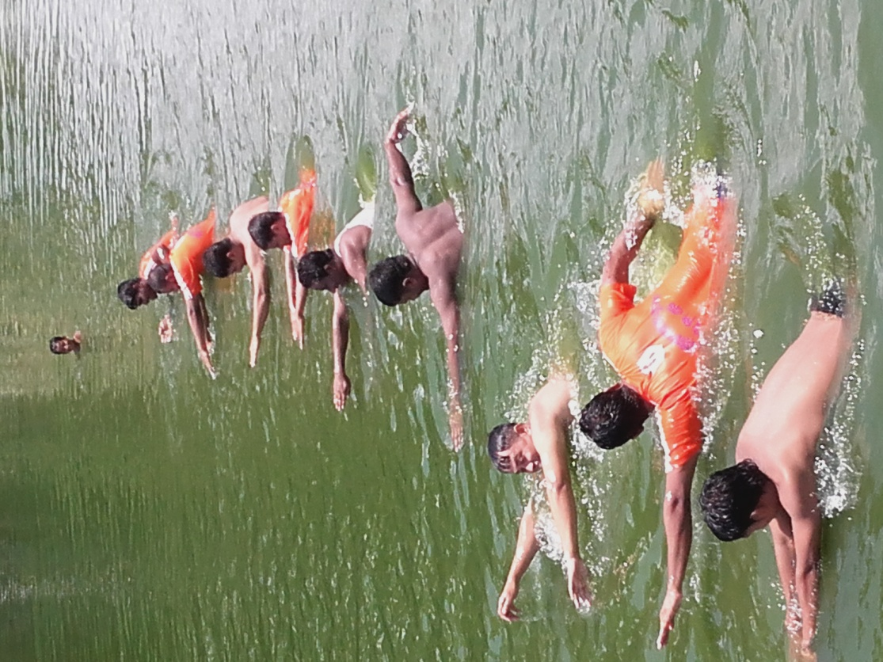
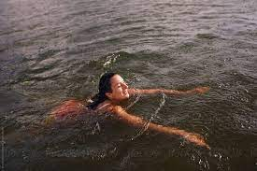
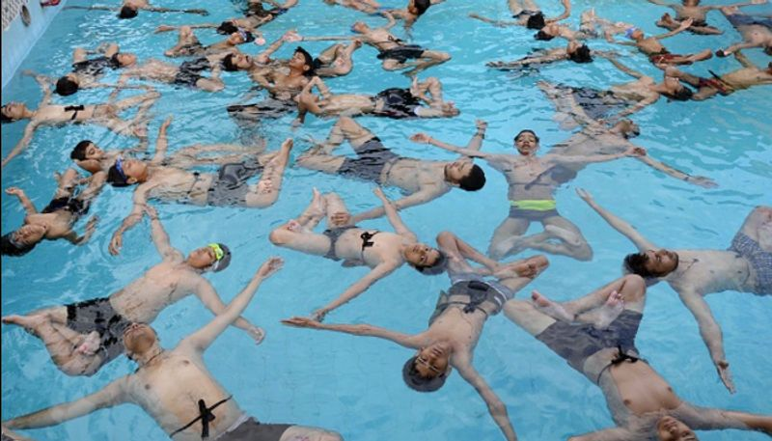
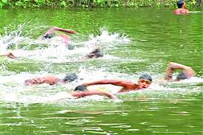

Slide 4
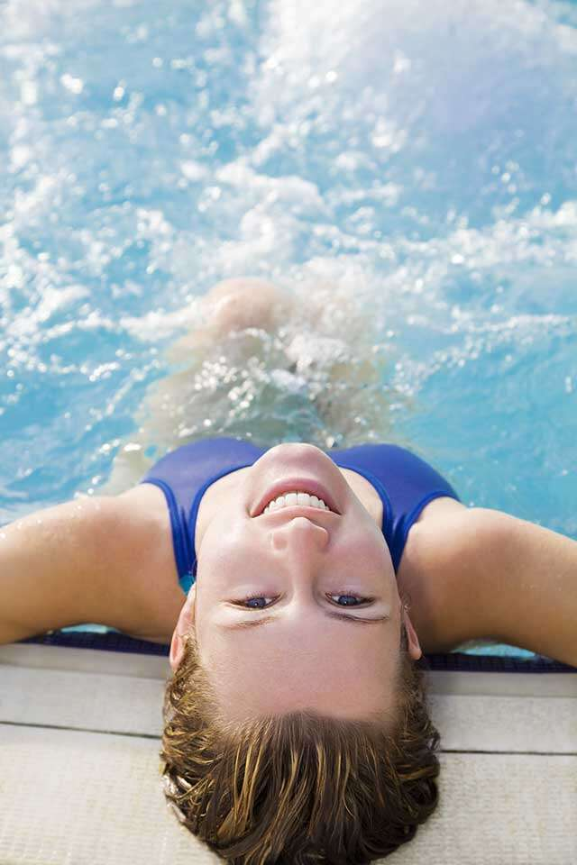
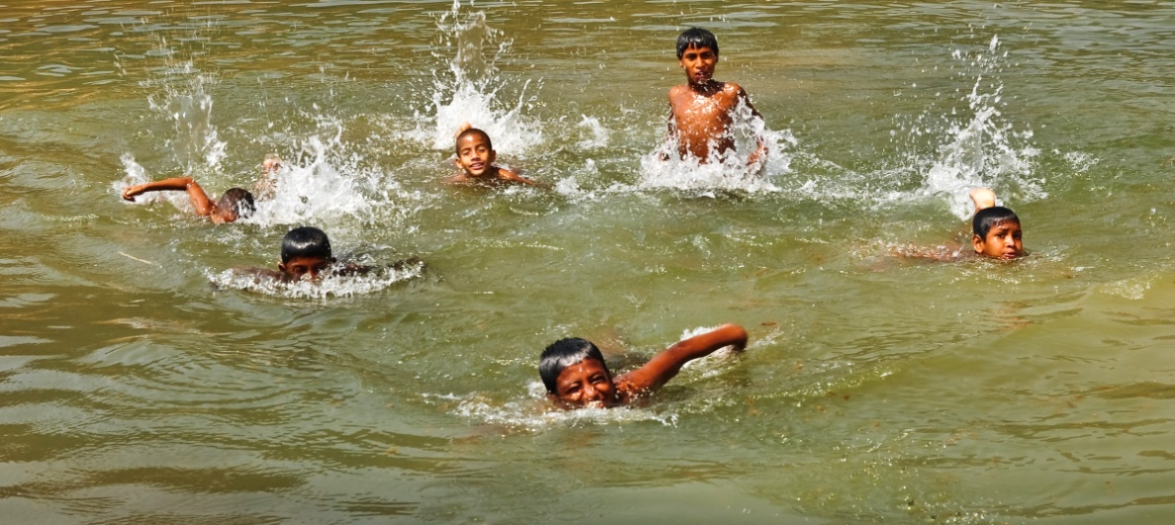
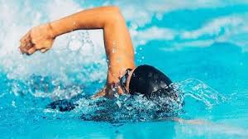
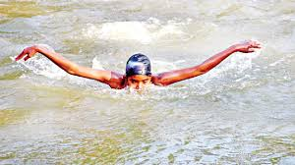

Slide 5
শিখন ফল
সাঁতার সংজ্ঞা দিতে পারবে দিতে পারবে
সাঁতার কত প্রকার তা জানতে পারবে
বিভিন্ন প্রকার দুর্ঘটনা থেকে বাচার কৌশল জানতে পারবে
সাঁতার এর হাত ও পায়ের কাজ ব্যাখ্যা করতে পারবে

Slide 6
সাঁতারের ইতিহাস
সাঁতার প্রথম শুরু করেন ইংরেজরা
সুইমিন থেকে ইংরেজি শব্দ সুইমিং।
প্রথম প্রতিযোতামূলক সাঁতার অনুষ্ঠিত হয় ১৮৩৭ সালে লন্ডনে।
পুরুষদের প্রথম অলিম্পিক ১৮৯৬সালে।
মহিলাদের প্রথম অলিম্পিক ১৯১২ সালে।
সাঁতারের আন্তর্জাতিক সংস্থা FINA
বাংলাদেশ সুইমিং ফেডারেশন প্রতিষ্ঠিত হয় ১৯৭২সালে

Slide 7
সাঁতার এর ইতিহাস
প্রায় সাত হাজার বছর পূর্বেকার চিত্রে প্রস্তর যুগে সাঁতারের দৃশ্যমালা অঙ্কিত হবার দৃশ্যমালা উপস্থাপন করা হয়েছে। গিলগামেশ, ইলিয়াড, ওডিসি, বাইবেল, বিউল্ফ এবং অন্যান্য গদ্য-কাহিনীতে সাঁতারের কথা উল্লেখ রয়েছে। ১৭৭৮ সালে জার্মান ভাষার অধ্যাপক নিকোলাস ওয়াইনম্যান দ্য সুইমার অর এ ডায়ালগ অন দি আর্ট অব সুইমিং নামক সাঁতার বিষয়ক প্রথম গ্রন্থ লিখেন।
১৮০০ সালের দিকে ইউরোপে প্রতিযোগিতামূলক সাঁতার বিশেষ করে ব্রেস্টস্ট্রোক ইভেন্ট চালু হয়। ১৮৭৩ সালে জন আর্থার ট্রুজেন পশ্চিমা সাঁতার প্রতিযোগিতায় স্থানীয় আমেরিকানদের বুকে হেঁটে সামনে অগ্রসর হবার দৃশ্যকে উপজীব্য করে ট্রুজেন ধারা প্রবর্তন করেন। কিন্তু ব্রিটিশগণ তা পছন্দ না করায় ট্রুডজেন কাচি-লাথি ধারার প্রবর্তন করেন।

Slide 8
সাঁতার এর ইতিহাস
প্রায় সাত হাজার বছর পূর্বেকার চিত্রে প্রস্তর যুগে সাঁতারের দৃশ্যমালা অঙ্কিত হবার দৃশ্যমালা উপস্থাপন করা হয়েছে। গিলগামেশ, ইলিয়াড, ওডিসি, বাইবেল, বিউল্ফ এবং অন্যান্য গদ্য-কাহিনীতে সাঁতারের কথা উল্লেখ রয়েছে। ১৭৭৮ সালে জার্মান ভাষার অধ্যাপক নিকোলাস ওয়াইনম্যান দ্য সুইমার অর এ ডায়ালগ অন দি আর্ট অব সুইমিং নামক সাঁতার বিষয়ক প্রথম গ্রন্থ লিখেন।আধুনিক অলিম্পিকে সাঁতার বিষয়ের প্রথম অন্তর্ভুক্তি ঘটে ১৮৯৬ সালের গ্রীষ্মকালীন অলিম্পিকে। ১৯০২ সালে রিচমন্ড ক্যাভিল পশ্চিমা বিশ্বে ফ্রন্ট ক্রল ধারার সূচনা ঘটান। ১৯০৮ সালে বিশ্ব সাঁতার সংস্থা বা ফিনা গঠিত হয়। ১৯৩০-এর দশকে বাটারফ্লাইয়ের আধুনিকায়ন ঘটে। ১৯৫২ সালে স্বতন্ত্র পদ্ধতি হিসেবে প্রচলনের পূর্ব পর্যন্ত ব্রেস্টস্ট্রোকের ন্যায় বাটারফ্লাই সাঁতার চালু ছিল।

Slide 9
সাঁতার শেখার সহায়ক জিনিস
জীবন রক্ষার জন্য বয়া
মোটরগাড়ির চাকার টিউব
শুকনো নারিকেল
ভাসমান কাঠ বা বাঁশ
কলা গাছ

Slide 10
সাঁতার এর প্রকারভেদ
বুক সাঁতার
প্রজাপতি সাঁতার
চিৎ সাঁতার
মুক্ত সাঁতার

Slide 11
সাঁতার অনুশীলনের সময় সতর্কতা
আবর্জনা ও বিপজ্জনক দ্রব্য মুক্ত করে সাঁতারের জায়গা নিরাপদ করা।
অল্প পানি বা অগভীর জায়গা বেছে নেয়া।
ভাসমান বস্তু কাছে রাখা।
কেউ ডুবে গেলে তুলে আনতে পারে, এমন অভিজ্ঞ একজন সাঁতারুকে কাছে রাখা।
আহার করার দেড় ঘণ্টার মধ্যে বা খালি পেটে সাঁতার অনুশীলন না করা।
সম্ভব হলে লাইফ জ্যাকেট কাছে রাখা।
লম্বা, মোটা ও শক্ত দড়ি বাঁশ কাছে রাখা।
পোশাক পরিবর্তনের কক্ষ ও বাথরুম ঠিক আছে কি না পরীক্ষা করে নেওয়া।

Slide 12
একক কাজ
সাঁতার কত প্রকার ও কি কি

Slide 13
জোড়ায় কাজ
সাঁতার এর ইতিহাস খাতায় লিখ

Slide 14
দলীয় কাজ
সাঁতার দেওয়ার কৌশলগুলো লেখ

Slide 15
বাড়ির কাজ
প্রত্যেক প্রকার সাঁতার আমরা কি ভাবে দিব বিশ্লেষণ কর

Slide 16
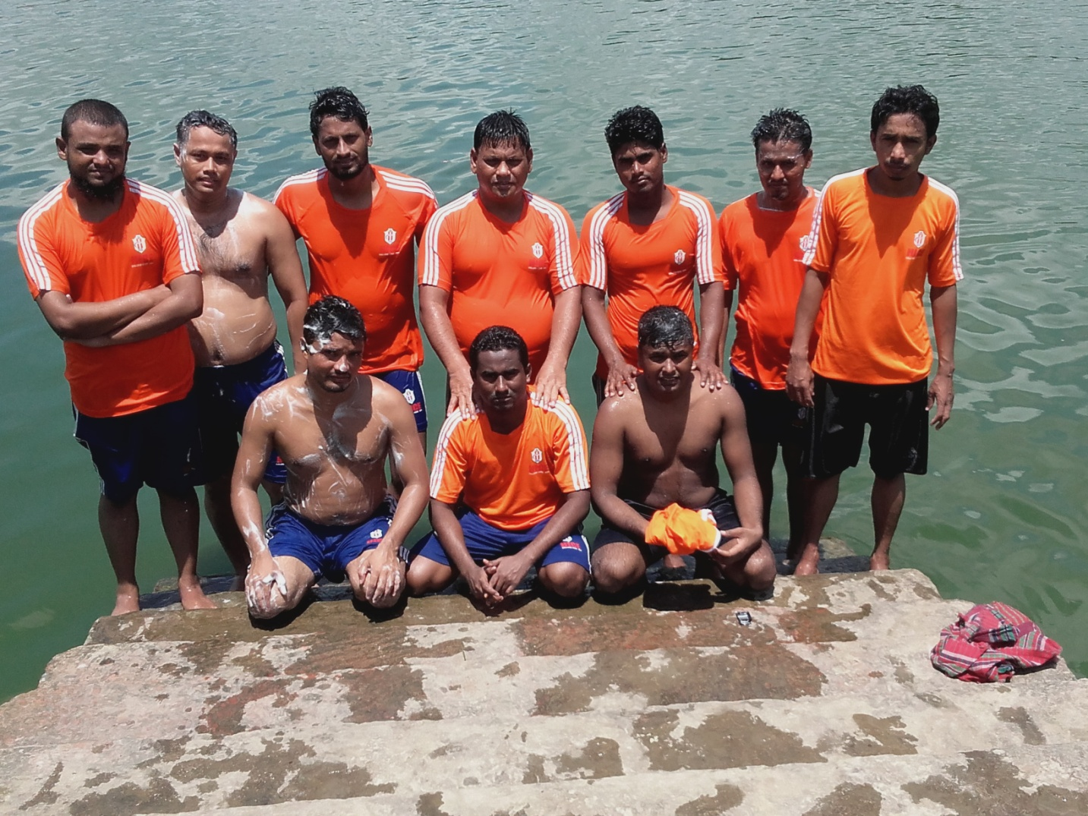
সাঁতার শিখুন দুর্ঘটনা থেকে রেহাই পান

Slide 17
ধন্যবাদ

